Slide 1
LC12 – Application du premier principe de la thermodynamique à la réaction chimique
Niveau : CPGE
Prérequis : Premier principe de la thermodynamique
Calorimétrie, valeur en eau d’un calorimètre
Réactions acides/bases

Slide 2
Application du premier principe de la thermodynamique à la réaction chimique
Description thermodynamique de la réaction chimique
Grandeurs de réaction
État standard et enthalpie standard de réaction
Effets thermiques pour une transformation isobare
Évolution isobare et isotherme
Détermination d’une enthalpie standard de réaction par calorimétrie
Calcul d’enthalpie de réaction et loi de Hess
Enthalpie standard de formation
Loi de Hess
Détermination par cycle de Hess

Slide 3
Introduction
V_{NaOH} = 50 mL ; C_{NaOH} = 1 mol/L
V_{HCl} = 50 mL ; C_{HCl} = 1 mol/L
Thermomètre
1
V_{NaOH} = 50 mL ; C_{NaOH} = 0,1 mol/L
V_{HCl} = 50 mL ; C_{HCl} = 0,1 mol/L
2

Slide 4
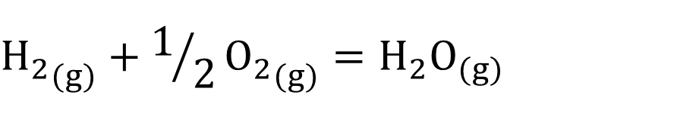
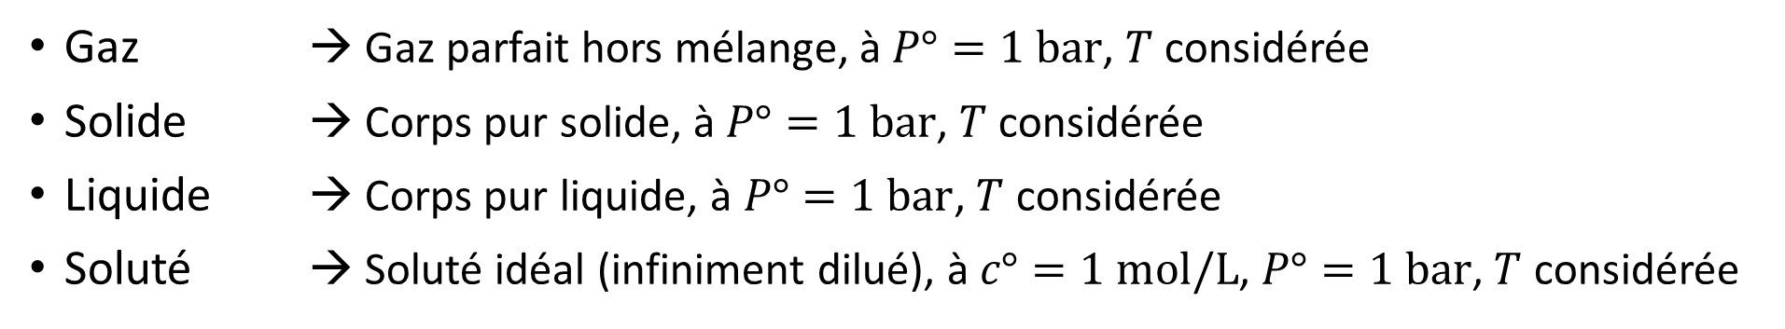


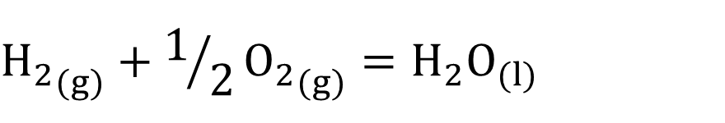
I – Description thermodynamique de la réaction chimique
2) État standard et enthalpie standard de réaction
Gaz → Gaz parfait hors mélange, à $P°=1 bar$, $T$ considérée
Solide → Corps pur solide, à $P°=1 bar$, $T$ considérée
Liquide → Corps pur liquide, à $P°=1 bar$, $T$ considérée
Soluté → Soluté idéal (infiniment dilué), à $c°=1 mol/L$, $P°=1 bar$, $T$ considérée
$${H_{2}}_{(g)}+1/2{O_{2}}_{(g)}={H_{2}O}_{(g)}$$
État standard hypothétique
À $T=298 K$,
$${H_{2}}_{(g)}+1/2{O_{2}}_{(g)}={H_{2}O}_{(l)}$$
État standard réel
À $T=298 K$,

Slide 5
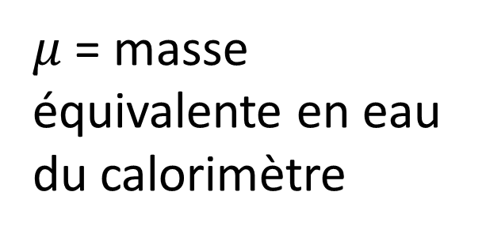



II – Effets thermiques pour une transformation isobare
2) Détermination d’une enthalpie standard de réaction
NaOH
$μ$ = masse équivalente en eau du calorimètre
$$T(V_{b})=$$
$$T$$
EF
air
agitateur
EI
HCl
$$ξ$$

Slide 6
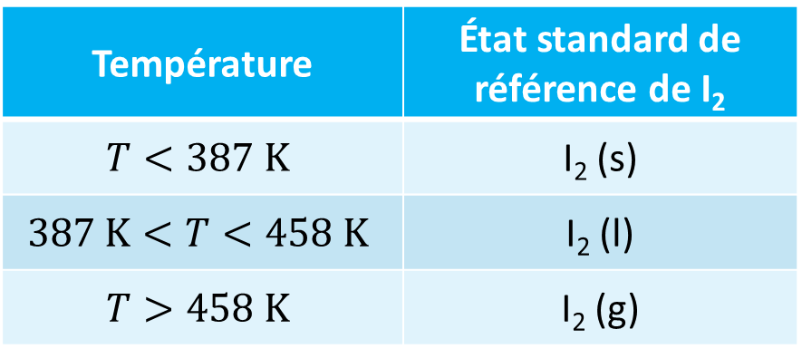
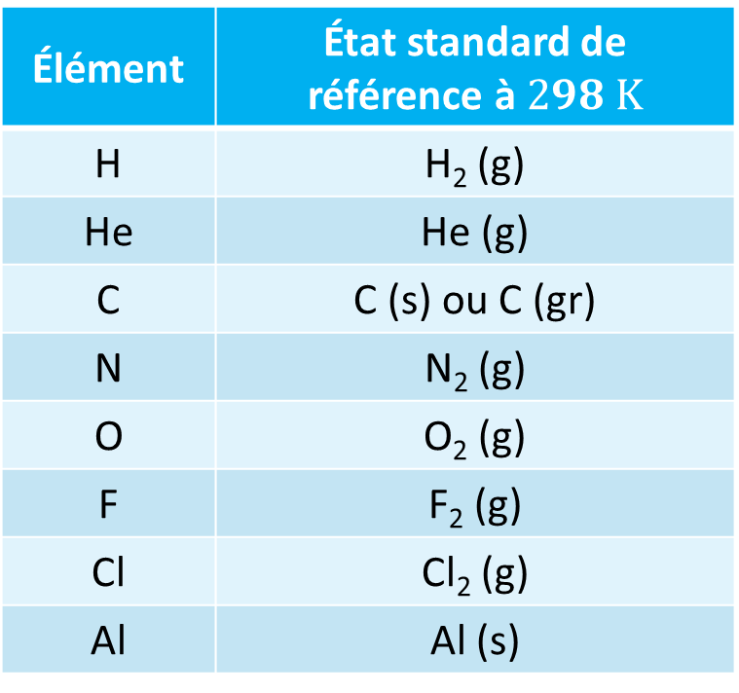
III – Calcul d’enthalpie de réaction et loi de Hess
1) Enthalpie standard de formation
Élément | État standard de référence à $298 K$
H | H₂ (g)
He | He (g)
C | C (s) ou C (gr)
N | N₂ (g)
O | O₂ (g)
F | F₂ (g)
Cl | Cl₂ (g)
Al | Al (s)
Température | État standard de référence de I₂
$$T<387 K$$ | I₂ (s)
$$387 K<T<458 K$$ | I₂ (l)
$$T>458 K$$ | I₂ (g)

Slide 7
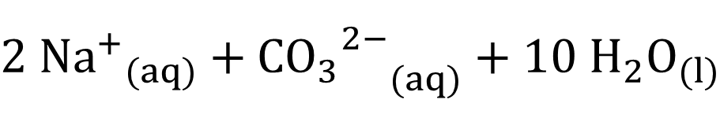

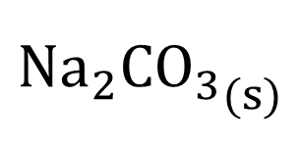
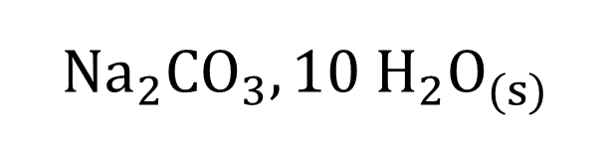


III – Calcul d’enthalpie de réaction et loi de Hess
3) Détermination par cycle de Hess
$$Δ_{hydratation}H^{o}$$
$${{Na}_{2}{CO}_{3}}_{(s)}$$
$${{Na}_{2}{CO}_{3}, 10 H_{2}O}_{(s)}$$
$$Δ_{r}H_{1}^{o}$$
$$−Δ_{r}H_{2}^{o}$$
$$2 {{Na}^{+}}_{(aq)}+{{{CO}_{3}}^{2−}}_{(aq)}+10 {H_{2}O}_{(l)}$$

